Slide 1



Slide 2
A IMPORTÂNCIA DA ANÁLISE EXPLORATÓRIA DE DADOS (EDA) E ESTRUTURA DE DADOS
AO UTILIZAR TÉCNICAS DE VISUALIZAÇÃO E RESUMO ESTATÍSTICO, A EDA AJUDA A IDENTIFICAR PADRÕES, TENDÊNCIAS E ANOMALIAS, ALÉM DE GUIAR AS DECISÕES SOBRE MODELAGEM E PRÉ-PROCESSAMENTO. POR OUTRO LADO, A ESTRUTURA DE DADOS REFERE-SE À ORGANIZAÇÃO E ARMAZENAMENTO EFICIENTE DAS INFORMAÇÕES, FACILITANDO A MANIPULAÇÃO E A ANÁLISE.

Slide 3
EXPLORANDO DADOS: A CHAVE PARA INSIGHTS E TOMADAS DE DECISÃO EFICAZES
DESVENDANDO A IMPORTÂNCIA DA ANÁLISE EXPLORATÓRIA DE DADOS E ESTRUTURAS EFICIENTES!

Slide 4
ANÁLISE EXPLORATÓRIA DE DADOS (EDA)
Conjunto de técnicas para entender a estrutura, identificar padrões e anomalias, verificar suposições e testar hipóteses.
Importância no processo de Data Science e Machine Learning.

Slide 5
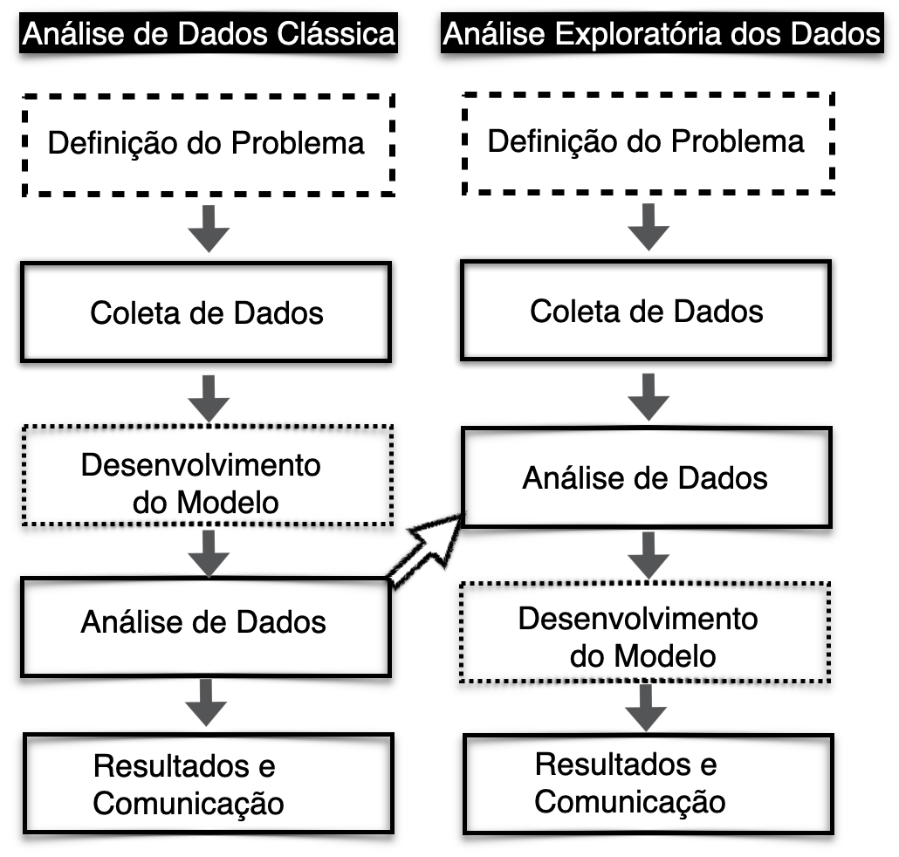
ANÁLISE EXPLORATÓRIA DE DADOS (EDA)
https://ealexbarros.medium.com/fundamentos-de-an%C3%A1lise-explorat%C3%B3ria-de-dados-ff9480c6a06d

Slide 6
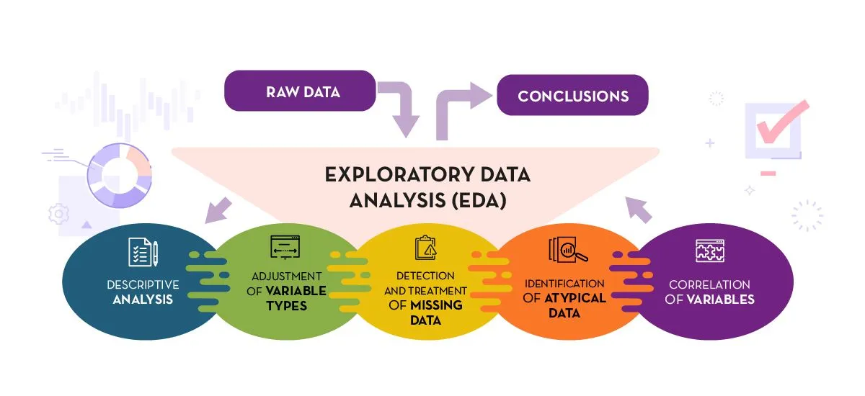
ANÁLISE EXPLORATÓRIA DE DADOS (EDA)
https://medium.com/@aasouzaconsult/python-para-an%C3%A1lise-de-dados-24028d7013b3

Slide 7
ANÁLISE EXPLORATÓRIA DE DADOS (EDA) - OBJETIVOS
Principais objetivos da EDA:
Identificar padrões e tendências;
Detectar outliers e valores ausentes;
Obter insights preliminares sobre os dados;
Garantir a qualidade dos dados para modelagem.

Slide 8
ANÁLISE EXPLORATÓRIA DE DADOS (EDA)
Principais ferramentas e técnicas:
Visualizações: Histogramas, Boxplots, Scatter plots, Heatmaps;
Estatísticas descritivas: Média, Mediana, Moda, Desvio padrão;
Correlações entre variáveis;
Tabelas de frequência e distribuições.

Slide 9
ESTRUTURA DE DADOS
A importância de entender a estrutura de dados:
Tipos de dados (numéricos, categóricos, temporais, etc.);
Relações entre variáveis (features);
Formatos dos dados (estruturados e não estruturados).

Slide 10
PONTOS CHAVE
Por que a EDA é crítica para o sucesso de projetos de dados:
Melhora a tomada de decisões baseadas em dados;
Facilita a criação de modelos de machine learning mais precisos;
Reduz o tempo e os custos com dados inadequados;
A EDA é um passo essencial para garantir a qualidade e utilidade dos dados;
Ajuda a evitar erros durante a modelagem e melhora a performance dos modelos.

Slide 11
OBRIGADO!

